Slide 1


İnsidental Sürrenal Kitlelere
Vakalarla Yaklaşım
Dr. Erman ÇAKAL
Sağlık Bilimleri Üniversitesi
Ankara Etlik Şehir Hastanesi
Endokrinoloji ve Metabolizma Hastalıkları Kliniği

Slide 2
Tanım
Adrenal insidentaloma, adrenal dışı hastalık nedeniyle yapılan görüntüleme tetkiklerinde raslantısal olarak tespit edilen çapı 1 cm'den büyük kitle lezyonlarıdır,
BT ve MRI gibi görüntüleme yöntemlerindeki teknolojik gelişmelerin ve klinik uygulamada yaygın kullanımlarının bir sonucudur

Slide 3
Adrenal insidentaloma
51 yaş erkek hasta; sağ üst kadran ağrısı, kolelithiasis ? Batın usg’ de sol sürrenalde 21x33 mm boyutlarında kitle lezyonu (+),
49 yaş kadın hasta; yüksek ateş, öksürük, nefes darlığı, COVİD PCR (+), çekilen Thoraks CT’ de sağ sürrenalde 19x27 mm boyutlarında adrenal kitle lezyonu (+),
38 yaşında erkek hasta; kan basıncı yüksekliği, K düzeylerinde düşüklük, aldosterenoma ??, çekilen MRG’de sol sürrenal 15x18 mm adenom (-)

Slide 4
Sıklık
Daha yüksek çözünürlüklü tarayıcıların kullanılması ile abdominal CT'de adrenal insidentaloma prevalansının % 1,4'ten % 7,3'e çıktığını bildirilmiştir,
Yaşlı hasta popülasyonunda ise oran %10’ lara ulaşmaktadır,
Obezite, diyabet, hipertansiyonu ve osteoporozu olan kişilerde ise prevalans daha yüksektir
J Endocrinol Invest. 2006; 29(4): 298
Eur J Endocrinol. 2011; 164(6): 851

Slide 5
COVİD 19 Toraks Bt
Çekilen CT sayısı | 2580
Adrenal lezyon | 68 (% 2.6)
Cinsiyet (kadın) | 43 (% 62)
Yaş | 61.4 ± 11
Adrenal adenom | 60 (%88)

Slide 6
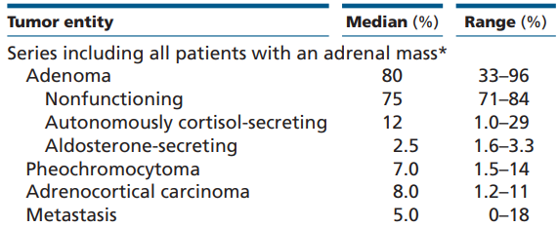
İnsidental lezyonlar
En sık görülen lezyonlar adrenal adenomlardır
Eur J Endocrinol. 2016; 175(2): G1-34

Slide 7
Yanıtlanması gereken 2 önemli soru vardır
İnsidental lezyon; Malign mi ? / Benign mi ?
(Görüntüleme yöntemleri, klinik veriler)
Lezyon fonksiyone mi, hormon aktif mi?
(Biyokimyasal ve hormonal testler)

Slide 8
Görüntüleme yöntemleri
Bilgisayarlı tomografi,
Manyetik rezonans görüntüleme,
FDG PET,
Adrenal radyonüklid sintigrafiler (fonksiyon ?)

Slide 9
Kontrastsız Bilgisayarlı tomografi
İnsidental lezyonlarda benign / malign ayrımında ilk yapılması gereken tetkiktir,
Adenomlardaki intrasitoplazmik yağ, kontrastsız BT'de düşük atenüasyona neden olur, adenom dışı lezyonlar ise kontrastsız BT'de daha yüksek atenüasyona sahiptirler,
Hounsfield ölçeği (HU), bu atenuasyon zayıflamasını ölçmede yarı niceliksel bir yöntemdir,

Slide 10
Kontrastsız Bilgisayarlı tomografi 2
Kontrastsız BT'de bir adrenal kitle <10 HU ölçüyorsa (yani yüksek yağ yoğunluğuna sahipse), bunun iyi huylu bir adenom olma olasılığı % 100’e yakındır,
Buna karşın, adenomların yüzde 30 kadarı büyük miktarlarda lipid içermez ve kontrastsız BT taramalarında adenom olmayanlardan ayırt edilemeyebilir ve bunlar lipidden fakir adenomlar olarak adlandırılır,
Kontrastsız CT’de atenuasyonu >10 HU olan adrenal kitlelerin, % 100 duyarlılık, % 33 spesifite, % 72 pozitif prediktif değer (PPV) ve % 100 NPV ile malignite tanısı koyulabildiği bildirilmiştir
Ann Intern Med. 2003; 138(5): 424
Clin Endocrinol (Oxf). 2018; 88(1): 30

Slide 11
Kontrastlı Bilgisayarlı tomografi
Kontrastlı BT geç görüntüler ile, kontrast madde arınma hızının adrenal adenom ve adenom olmayan lezyonları ayırt edebildiğini öne sürmüştür,
Kontrast uygulamasından on dakika sonra, adenomlu hastalar ile karsinom, feokromositoma ve metastaz olan hastalar karşılaştırıldığında, yüzde 50'den fazla bir kontrast madde arınmasının (wash out hızı) adenom için yüzde 100 duyarlı ve spesifik olduğu bildirilmiştir,
Bununla birlikte, wash out hızı, belirsiz, lipidden fakir nodüllerde malignite ve feokromositomanın dışlanması için sınırlı bir kullanıma sahiptir
Radiology. 2005; 234(2): 479

Slide 12
Manyetik rezonans görüntüleme
MRG ile takip görüntülemesi, tekrarlanan BT görüntülemede ki radyasyon maruziyetini önler,
MRG’de kimyasal shift görüntüleme (in ve out faz görüntüleme) ile yüksek intra sitoplazmik yağ miktarlarına bağlı olarak adrenal adenomlar ile diğer lezyonları doğru bir şekilde ayırabilir,
Genel olarak MRG sırasında adenomlar T1 ağırlıklı görüntülerde karaciğere göre hipo veya izointens, T2 ağırlıklı görüntülerde ise hiper veya izointens olarak izlenirler

Slide 13
FDG PET
Temel prensip, malign lezyonların artmış hücre içi glukoz alımı göstermesi ve bunun saptanmasıdır,
Fludeoxyglucose F 18 (FDG) veya 11C-metomidat (MTO) ile pozitron emisyon tomografisi (PET) ile seçilmiş hastalarda (örn. önceden malignite öyküsü olanlar veya kontrastsız BT atenüasyon veya arınma analizinin yetersiz olduğu veya malignite şüphesi olanlar) maligniteyi tespit etmede yüksek duyarlıklık ile kullanılabilir
J Clin Endocrinol Metab. 2017; 102(7): 2465
Eur J Radiol. 2009; 69(2): 314

Slide 14
Adrenal adenomlar (%80)
Yuvarlak ve homojen yoğunluk, pürüzsüz kontur ve keskin marj
Çap 4 cm'den az, tek taraflı yerleşim
Kontrastsız BT’de düşük atenuasyon değerleri (≤10 HU)
Hem T1 hem de T2 ağırlıklı MRG sekanslarında karaciğer ile izointensitede
MRG'de lipid içeriğine bağlı kimyasal shift ile sinyal yoğunluğunda azalma

Slide 15
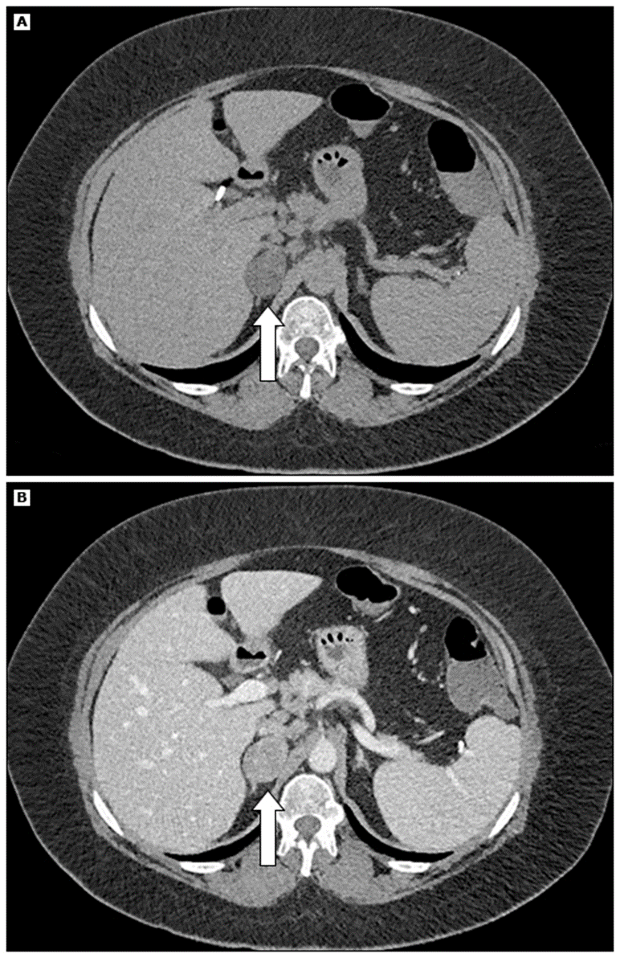
Adrenal adenom
Kontratsız Ct’de düşük atunüasyon; 5 HU (A),
Kontrast yıkanma hızı > %50 (B)

Slide 16
Feokromositoma (%7)
Kontrassız CT'de artmış atenuasyon (>20 HU)
Kitle vaskülaritesinde artış
T2 ağırlıklı MRG'de yüksek sinyal yoğunluğu
Kistik ve hemorajik değişiklikler
Değişken boyut ve iki taraflı olabilir
J Clin Endocrinol Metab. 2019; 104(2): 312

Slide 17
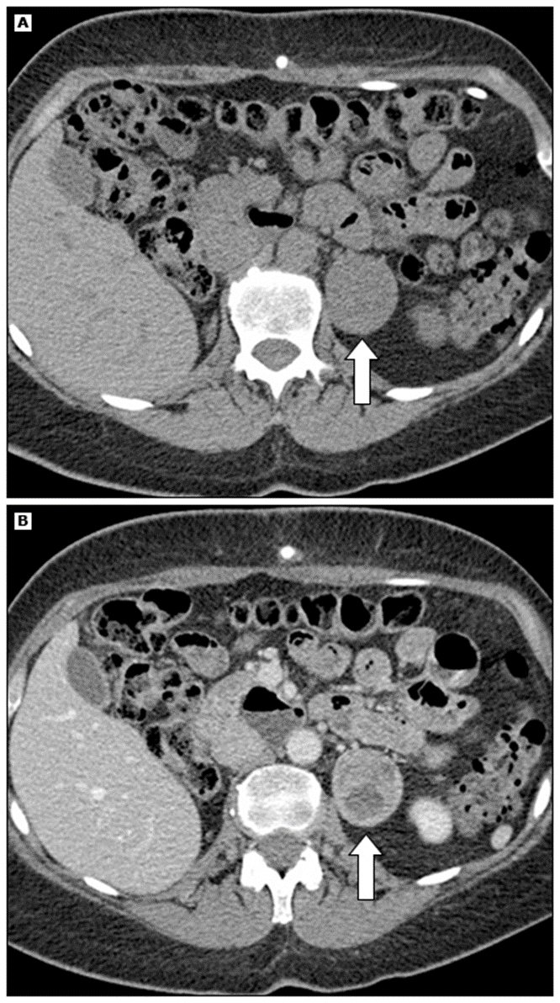
Feokromositoma CT’de
Kontratsız Ct’de artmış atunüasyon; 25 HU (A),
Kontrast yıkanma hızı; < %50 (B)

Slide 18
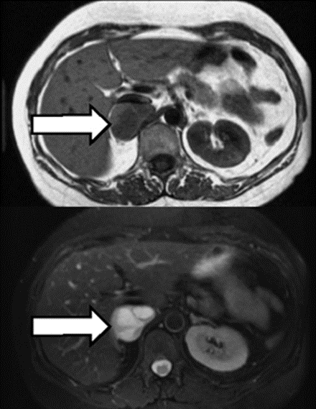
Feokromositoma MRG’de
T1 ağırlıklı görüntülerde hipointens,
T2 ağırlıklı görüntülerde hiperintens

Slide 19
ACC (%8)
Düzensiz şekil, tek taraflı yerleşim, tümör kalsifikasyonu
Tümör nekrozu nedeniyle düşük atenuasyona sahip merkezi alanlar nedeniyle homojen olmayan yoğunluk
Çap genellikle >4 cm
Kontrastsız BT’de yüksek atenuasyon değerleri (>20 HU)
İntravenöz kontrastlı BT'de homojen olmayan kontrastlanma
T1 ağırlıklı MRG'de karaciğer ile karşılaştırıldığında hipointensite ve T2 ağırlıklı MRG'de yüksek ila orta sinyal yoğunluğu
FDG-PET-CT çalışmasında yüksek SUV
Lokal invazyon ve metastaz bulguları

Slide 20
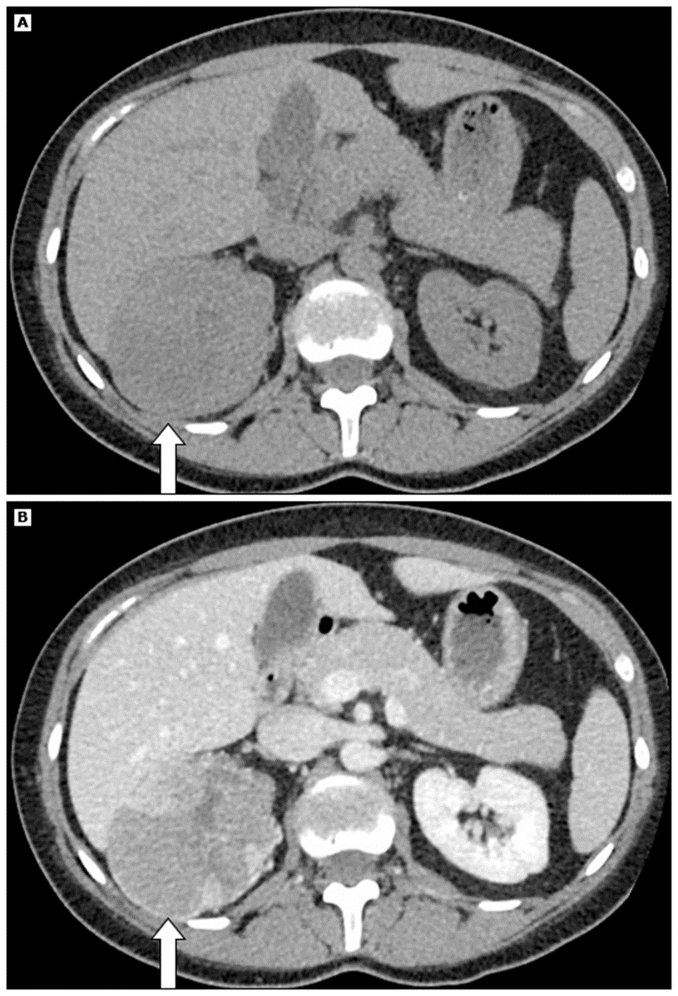
CT’ de ACC
Çap 8 cm
Kontratsız Ct’de artmış atunüasyon; 34 HU (A),
Kontrast yıkanma hızı; < %50 (B)

Slide 21
Metastaz (%5)
Düzensiz şekil ve homojen olmayan yapı
Bilateral olma eğilimi
Kontrastsız CT’de yüksek atenüasyon değerleri (>20 HU) ve CT'de intravenöz kontrastlanma da artış
T1 ağırlıklı MRG'de izointensite veya karaciğerden biraz daha az yoğun ve T2 ağırlıklı MRG'de yüksek ila orta sinyal yoğunluğu (artmış su içeriğini temsil eder)
FDG-PET taramasında yüksek SUV

Slide 22
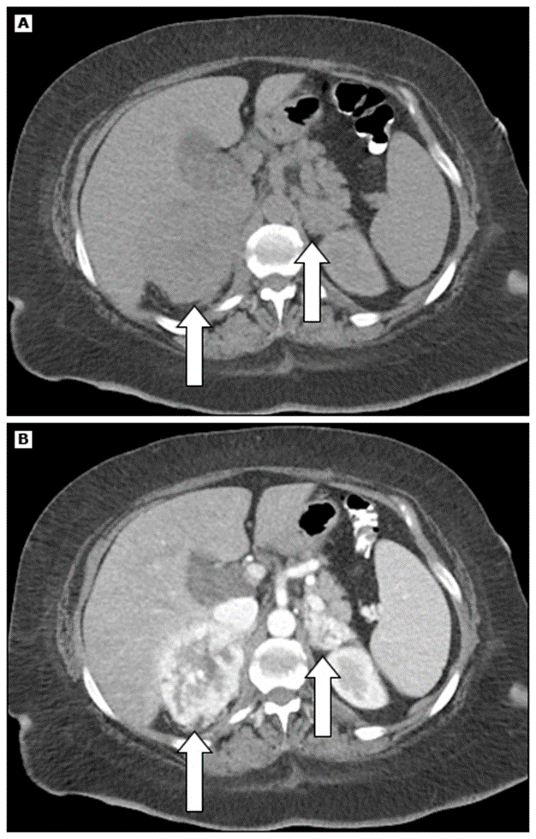
CT’ de metastaz
Bilateral
Kontratsız Ct’de artmış atunüasyon; 34 ve 39 HU (A),
Kontrast yıkanma hızı; < %50 (B)

Slide 23
Malignite riskleri
> 4 cm çap,
Tanı sırasında ileri yaş,
Erkek cinsiyet,
Kontrastsız BT’ de > 10 HU,
Kontrast yıkanma oranı < %50,
MR’da kimyasal shift ile sinyal intensitesinde azalma olmaması
PET’ de; Adrenal SUVmax / Karaciğer SUVmax < 1.45-1.60
Rastlantısal dışı saptanma (semptom +),
Bilinen başka bir odakta primer tümör

Slide 24
Adrenal kitlelere İİAB
Bir adrenal kitleden biyopsi alınması ancak aşağıdaki kriterlerin tümü karşılandığında önerilir;
Başka bir yerde primer malignitesi olduğu bilinen ve metastatik hastalıkla uyumlu bir görüntüleme fenotipine sahip hasta da
Lezyon hormonal olarak inaktif,
Lezyon görüntülemede kesin olarak iyi huylu olarak nitelendirilmemiş,
Tedavi yönetimi biyopsi sonucu ile değişebilecekse,
İşlem öncesi her koşulda feokromositoma ekarte edilmelidir
Arch Surg. 2009; 144(5): 465

Slide 25
Fonksiyon değerlendirme
Adrenal insidentalomalı her hasta hormon fazlalığının semptom ve belirtileri açısından öykü ve fizik muayene ile dikkatli bir şekilde değerlendirilmelidir,
Toplam da 1800 hastanın yer aldığı 9 vaka serisi değerlendirildiğinde; hastaların %2,6 malign (% 1,9 primer, % 0,7 metastatik), geriye kalanı benigndir,
Benign lezyonların ise % 89.7’ si ise non fonksiyonedir. % 6.4’ ü subklinik Cushing, % 3.1’i Feokromositoma, % 1’i ise primer hiperaldosteronizmdir
Eur J Endocrinol. 2009; 161(4): 513

Slide 26
Fonksiyon değerlendirme
Otonom kortizol salınımı
Feokromositoma
Aldosteron salınımı
Seks hormonları ve steroid öncülleri sekresyonunda artış (ACC’ de)

Slide 27
Otonom kortizol salınımı
En sık görülen hormonal anormalliktir,
Bu hastalar, aşikar Cushing Sendromunun olağan bulgularının çoğundan yoksun olsalar da, hipertansiyon, dislipidemi, diyabet, kilo alımı, osteoporoz ve ateroskleroz dahil ACTH bağımsız kortizol sekresyonunun olası etkilerinden bir veya daha fazlasına sahiptirler,
Adrenal insidentalomalı tüm hastalara otonom kortizol salınımını dışlamak için 1 mg DST yapılması önerililir.

Slide 28
Otonom kortizol salınımı 2
1 mg DST yanısıra, sabah ACTH düzeyininin ölçülmesi (<10 mcg/dL),
DHEAS düzeylerinin ölçülmesi, ACTH sekresyonunun kronik baskılanmasını iyi bir şekilde yansıtır,
Bazı merkezlerde 3 ve 8 mg gibi gece tek doz DST uygulanmaktadır,
1 mg DST >1.8 mcg/dL gelmesi üzerine gereğinde 24 saatlik idrar serbest kortizol atılımı, gece tükrük ve serum kortizolü, 2 mg 2 gün DST yapılabilir

Slide 29
Otonom kortizol salınımı 3
Adrenal insidentaloma ve OKS olan 256 hastanın retrospektif olarak değerlendirildiği bir çalışmada,
Serum DHEAS konsantrasyonu <40 mcg/dL OKS için % 84,
ACTH konsantrasyonu <10 pg/mL sadece %75 spesifikti,
Bunun yanısıra; >15 pg/mL ACTH konsantrasyonu ile birlikte >100 mcg/dL serum DHEAS konsantrasyonu, OKS hariç tutmak için %96 spesifikti
Biomedicines. 2021; 9 (7)

Slide 30
Feokromositoma
Eskiden feokromositomalı tüm hastaların semptomatik olduğu düşünülürdü, BT’nin yaygın kullanımıyla birlikte, günümüzde feokromositomalar semptom öncesi aşamada tanı alabilmektedir,
Kontrastsız CT’de atenüasyon ≥10 HU ise feokromositoma için biyokimyasal test yapılmalıdır,
Plazma serbest metanefrinleri veya idrar fraksiyone metanefrinlerin ölçülmesi ile feokromositomanın ekarte edilmesi önerilir
Eur J Endocrinol. 2016; 175(2): G1-34

Slide 31
Feokromositoma
2005 – 2016 arası feokromositoma tanısı ile tetkik ve tedavi gören 271 hasta üzerinde yapılan bir çalışmada,
% 61’ inin kesitsel görüntülemede rastlantısal bir bulgu olarak,
% 27’ sinin feokromositoma ile ilişkili semptomlar ile tetkik edilirken,
% 12’ sinin ise ailesel sendromlar nedeniyle mutasyona dayalı testler neticesinde tanı aldığı bildirilmiştir
J Clin Endocrinol Metab. 2019; 104(5): 1386

Slide 32
Aldosterenoma
Primer aldosteronizmi olan hastaların çoğunluğu hipokalemik olmadığından (%40), hipertansiyonu ve adrenal insidentaloma olan tüm hastalar,
Ayrıca, normotansif olan ancak spontan hipokalemisi olan hastalar,
Hipertansif ve hipokalemisi olan hastalar (spontan ya da düşük doz diüretik ile)
Plazma aldosteron konsantrasyonu ve plazma renin aktivitesi ölçümleri ile primer aldosteronizm açısından test edilmelidir

Slide 33
Tanı ve tarama
3 ana bulgu vazgeçilmezdir;
Suprese bazal renin düzeyi,
Renin stimülasyon yeteneğinin kaybı,
Uygunsuz ve suprese edilemeyen aldosteron üretimi

Slide 34
Tanı ve tarama 2
İlk yapılması gereken ayaktan hastada, sabah, otururken random alınan kan numunelerinde plazma renin aktivitesi (PRA, ng/ml/saat) ya da plazma renin konsantrasyonu (PRC) ile beraber plazma aldosteron konsantrasyonu (PAC, ng/dl) bakılmasıdır,
PRA; 1 ng/ml altında, PRC ise referans alt limitin altında olmalıdır,
PAC; >15 ng/dl
PAC / PRA >20 pr. hiperaldosteronizm için şüpheli, >30 ise primer hiperaldosteronizm lehinedir.

Slide 35
Tanı ve tarama 3
Hipokalemi (olguların %60’ında izlenmez)
24 saatlik idrarda K atılımı artmıştır (>30 mEq/gün), idrar Na atılımı azalmıştır,
Aldosteron atılımı artmıştır (>12 mcg/gün),
18 hidroksikortikosteronun düzeyi artmıştır,
Hafif hipernatremi,
Hipomagnezemi,
Metabolik alkaloz görülebilir

Slide 36
Tedavi, tek taraflı adrenal lezyon
Feokromositoma ve adrenal kanser; Belgelenmiş feokromositoma ve adrenokortikal kanserli tüm hastalara acil cerrahi müdahale yapılmalıdır, tedavi edilmeyen feokromositoma önemli kardiyovasküler komplikasyonlara neden olabilir,
Hastalara adrenalektomi uygulanmadan önce alfa-adrenerjik blokaj verilmeli, gereğinde tedaviye beta bloker eklenmelidir, kan basıncı kontrolü sağlandıktan ve esktra sellüler volüm genişletildikten sonra operasyona alınmalıdır,
Aldosteron üreten adenomlar; Aldosteron üreten adenomu olan hastalarada tedavi için operasyon önerilmelidir,
Operasyon öncesi kan basıncı kotrolü sağlanmalı, varsa elektrolit bozuklukları düzeltimelidir (spirinolakton tedavisi vb)

Slide 37
Tedavi, tek taraflı adrenal lezyon 2
OKS hastalar (Cushing); Potansiyel olarak otonom glukokortikoid sekresyonuna atfedilebilen bozuklukları olan hastalar ile (yakın zamanda başlayan hipertansiyon, diyabet, obezite ve/veya düşük kemik kütlesi gibi)
Gösterilmiş otonom kortizol salgılama bulgusu (baskılanmış DHEAS, düşük serum ACTH konsantrasyonu, 1 mg gecelik DST ve yüksek doz DST'ye karşı baskılanma eksikliği olanlar; serum kortizol >1,8 mcg/dL) olanlar adrenalektomi için adaylardır.

Slide 38
Tedavi, bilateral adrenal lezyon
Bilateral makronodüler adrenal hiperplazi (PBMAH) vakalarında, büyüklük cerrahi için bir endikasyon değildir, otonom kortizol salgılama derecesi cerrahi kararı vermede rehberlik etmelidir,
PBMAH ve klinik Cushing Sendromu olan hastalar genellikle en iyi şekilde bilateral adrenalektomi ile tedavi edilirken,
PBMAH ve subklinik Cushing Sendromu olan hastalar daha büyük adrenal bezin rezeke edilmesiyle tedavi edilebilirler,
ACTH bağımsız Cushing Sendromu veya subklinik Cushing Sendromu olan soliter bilateral adrenal adenomlu hastalarda adrenal venöz örnekleme cerrahi tedaviye yön vermede bize yardımcı olabilir
J Clin Endocrinol Metab. 2018; 103(12): 4553

Slide 39
Tedavi, bilateral adrenal lezyon 2
Buna ek olarak, bilateral lezyonu olan hastalarda konjenital adrenal hiperplazi dışlamak için serum 17-hidroksiprogesteron düzeyleri ölçülmelidir,
Klinik veya görüntüleme bilateral infiltratif hastalık veya kanama açısından şüpheli ise adrenal yetmezlik için de testler yapılmalıdır,
Bilateral cerrahi tedavi endikasyonu olanlarda (örneğin bileteral feokromositoma) adrenal korteks koruyucu cerrahi düşünülebilir

Slide 40
Cerrahi uygulanmadığında izlem
İlk görüntülemelerde adrenal insidentaloma, adrenokortikal adenomun tipik özelliklerini gösteriyorsa bu olgularda adrenal maligniteye dönüşüm riski %0.2 olarak bildirilmiştir,
Görüntülemede benign görünen insidental lezyonlar için, 12 ay sonra tekrar görüntüleme yapılabilir,
Adrenal insidentalomalar için optimal takip sıklığı ve süresi ile ilgili prospektif bir çalışma yoktur,
Kontrol görüntüleme için süreye (ilk görüntüden 3, 6, 12 ve 24 ay sonra) ve görüntüleme yöntemine (örneğin, CT veya MRI), bireysel klinik durum ve görüntüleme fenotipine göre karar verilebilir,

Slide 41
Cerrahi uygulanmadığında izlem 2
CT ile ilgili takipte radyasyon maruziyeti de dikkate alınmalıdır,
Çocuklarda ve ergenlerde, hamile kadınlarda, 40 yaşın altındaki erişkinlerde BT yerine MRG kullanılmalı,
Takip süresi sırasında çapı 0,5 - 1 cm'den fazla büyüyen (% 20'den fazla büyüme) herhangi bir tümör için cerrahi tedavi düşünmeli ya da 6 ay – 1 yıl sonra tekrar kontrol görüntüleme yapılmalıdır

Slide 42
Cerrahi uygulanmadığında izlem 3
İlk hormonal değerlendirme nonfonksiyone lezyon ile uyumlu ise klinik olarak anlamlı hormon fazlalığı (örneğin primer aldosteronizm, Cushing sendromu ve feokromositoma) gelişme riski %0.3 altındadır,
Aşikar Cushing sendrom belirtileri olmadan ‘otonom kortizol sekresyonu’ gelişmesi takip sırasında bildirilen en sık olaydır ve nonfonksiyone adrenal insidentolamaların % 0-11’inde olabilir

Slide 43
Cerrahi uygulanmadığında izlem 4
İzlemde otonom kortizol salınımı tespiti durumunda (DHEAS supresyonu, gecelik DST’de baskılanma olmaması, ACTH supresyonu vb) cerrahi tedavi gerekliliği tekrar değerlendirilmelidir,
Kortizol fazlalığı ile ilişkili komorbiditeler için de (DM, HT vb) yıllık klinik izlemler yapılmalıdır

Slide 44
Vaka 1
51 yaş erkek hasta, sağ üst kadran ağrısı nedeniyle Genel cerrahiye başvuruyor,
Kolelithiasis ? Ön tanısı ile batın ultrasonografisi isteniyor,
Batın usg’ de sol sürrenalde 21x33 mm boyutlarında kitle lezyonu (+),
Tarafımızca istenen kontrastsız CT’ de sol adrenalde 24x34 mm boyutlarında, 8 HU dansitede, düzgün sınırlı lezyon konfirme ediliyor,
ACTH bazal; 38 mcg/dL , DHEAS; 211 ug / dL (NSR)
1 mg DST serum kortizol; 1.1 mcg/dL

Slide 45
Vaka 1
PRA; 2.1 ng/ml/saat, Aldosteron düzeyi; 11 ng/dl (NSR)
Serum K; 4.7 mEq/L
24 saatlik idrar metanefrin ve normetanefrin atılımı NSR
Tansiyon takibi olağan ve diyabet bulgusu yok,
Tanı: Non fonksiyone sürrenal adenom
Karar; 3 ay sonra biyokimyasal, 6 ay sonra görüntüleme kontrolü (kontrastsız CT)

Slide 46
Vaka 2
49 yaş kadın hasta; yüksek ateş, öksürük, nefes darlığı, COVİD PCR (+),
Çekilen Thoraks CT’ de sağ sürrenalde 19x27 mm boyutlarında adenom uyumlu lezyon (+),
Kontrastsız sürrenal CT’ de 20x26 mm 21 HU dansitede düzgün sınırlı adrenal lezyon,
Çekilen sürrenal MR’ da; T1 ağırlıklı görüntülerde KC göre hipointens, T2’ de belirgin hiperintens ve heterojen kontrastlanma gösteriyor, ………. ??

Slide 47
Vaka 2
Sabah ACTH ölçümü referans aralıkta ve 1 mg DST ile serum kortizolü suprese,
Kan basıncı ölçümleri normal, K normal aralıkta
24 saatlik idrar metanefrin ve normetanefrin, normal değerlerin 2 katı yüksek
Plazma metanefrin ve normetanefrin referans aralığın üzerinde yüksek
TANI: Feokromositoma
TEDAVİ: 1 mg gece doksazosin başlandı, tuz tüketimi açıldı, bol oral hidrasyon sonrası 3 hafta sonra laparoskopik sağ sürrenalektomi

Slide 48
Sonuç olarak
İnsidental Adrenal kitlelerde yanıtlanması gereken ilk sorular; kitle malign mi ? ve fonksiyon görüyor mu?
Kontrastsız BT ilk görüntüleme yöntemi olmalıdır,
Kontrastsız BT’ de <10 HU ve kontrast sonrası 10. dakika da >%50’ den fazla kontrast yıkanması adrenal adenom lehine bulgulardır,
MRG, radyosyon maruziyetini önleme ve kimyasal shift görüntüleme ile adrenal adenom ve diğer lezyonları ayırmada önemli yere sahiptir,
>4 cm boyut, tanı anında ileri yaş ve erkek cinsiyet malignite yönünde bulgulardır,
Otonom kortizol salınımı, feokromositoma ve aldosteron hipersekresyonu açısından hastalar araştırılmalıdır,

Slide 49
Sonuç olarak 2
1 mg DST, DHEAS ve ACTH ölçümü taramada ilk kullanılanlardır,
Kontrastsız CT’de atenüasyon ≥10 HU ise feokromositoma için biyokimyasal testler yapılmalıdır,
Plazma serbest ve idrar fraksiyone katekolamin metabolit düzeyleri bakılabilir
Hipertansif ve hipokalemisi olanlar, insidental lezyonu ve hipertansiyonu olanlar, spontan hipokalemisi olanlar aldosteronoma açısından taranmalıdır,
Suprese renin düzeyleri ve aldosteron/renin oranı tanı da önemlidir,
OKS, Feo ya da aldosteron üreten adenom tanısı durumunda tedavi cerrahidir,
Adrenal insidentalomalar için optimal takip sıklığı ve süresi ile ilgili prospektif bir çalışma yoktur, bireysel olarak değerlendirilmelidir

Slide 50
Sabrınız ve dikkatiniz için teşekkürler

